Slide 1
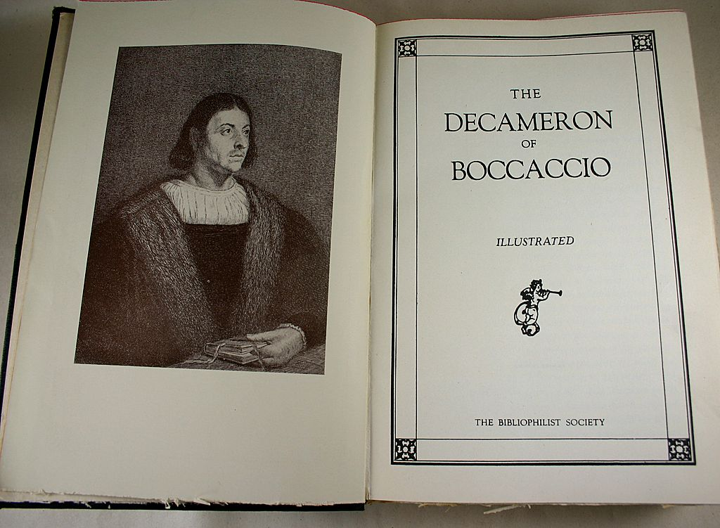
Giovanni Boccaccio: Dekameron
Izdelali:
Mentorica:

Slide 2
NOVELA
Pripoved krajšega obsega
Snov iz sodobnega/preteklega življenje (nima pravljičnih prvin)
Manjše število oseb
Jedrnat slog
Predviden za izobraženega bralca
Kratek zaplet, stopnjevanje zapleta, presenetljiv pripetljaj oz. preobrat, srečen/žalosten konec

Slide 3
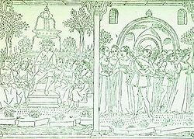
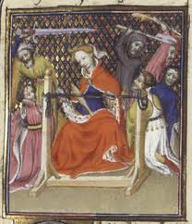
Dekameron
1. pripovedno delo italijanske proze
1348-1353 (14. stol. n. št.)
Dekameron (iz gr. deka hemarai desetdnevnica)
Opis kuge, ki je v letu 1348 prizadela Firence (Italijo)
10 ljudi (7 deklet, 3 fantje) zapustijo mesto
Zatečejo se v vilo, čas krajšajo z zgodbami
Vsak 1 zgodbo
Oblika dela: 100 novel

Slide 4
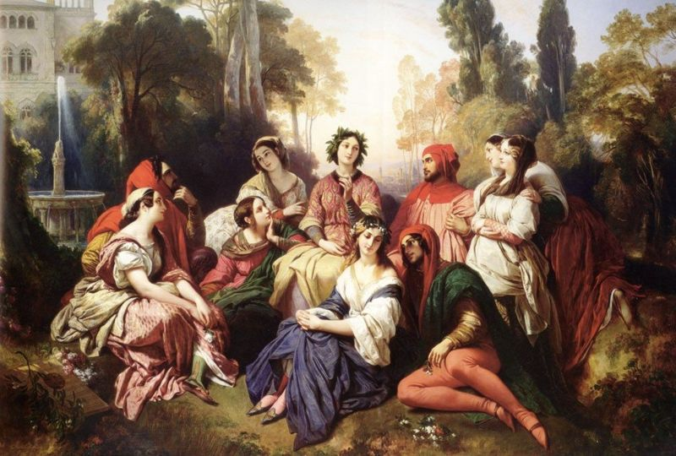
Poveličevanje: človečnosti, naravnosti, spontanosti in svobode
Dekameron je vplival na evropsko pozno književnost
Motivi:
Ljubezenski
Družinski
Cerkveni
Vraževerje
Maščevanje

Slide 5
Snov:
Erotična
Cerkveni dostojanstveniki, menihi
Plemiči, meščani,
Ljudsko praznoverje
Sleparstvo menihov
Nebogljena nevednost, prebrisanost

Slide 6
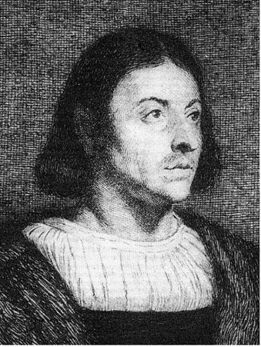
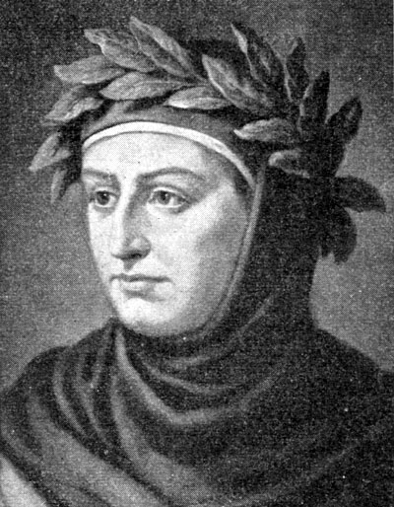
Beseda o pisatelju
Neusojena ☹
Rojstvo: 16.7.1313
V Neaplju študiral pravo
Zaljubil se je v Marijo d'Aquino
Ljubezen
imena staršev niso jasna
Imel je ženo Margherito del Mardoli
3 otroke
Smrt: 21.12.1375

Slide 7
Novele:
1. novela prvega dne
2. novela prvega dne
3. novela prvega dne
4. novela prvega dne...
9. novela petega dne: NOVELA O SOKOLU

Slide 8
Novela o sokolu
Tema: ljubezen
Osebe: Federigo, Giovanna, Giovannin sin, sokol
Vrh: sokol je na mizi
Zaplet: Giovannin sin si želi sokola
Razplet: odnosi med Federigom in Giovanno
Zasnova: Federigova namigovanja Govanni, zapravljanje bogastva
Razsnova: Federigo in Giovanna se poročita

Slide 9
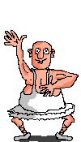
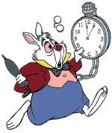
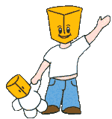
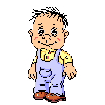
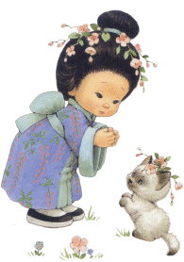
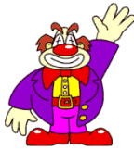
Hvala za pozornost!

